Slide 1
Модели машинного обучения в Scikit-learn (Регрессия)
Специалист по большим данным

Slide 2
Регрессия

Slide 3
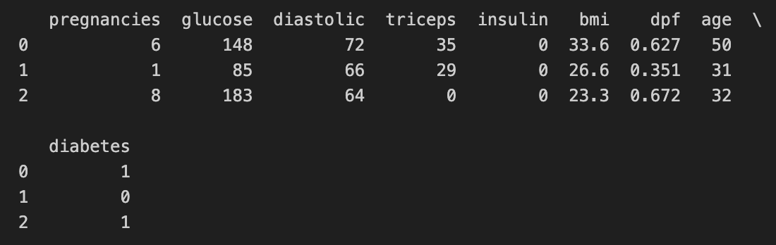
Предсказание уровня глюкозы
import pandas as pd
diabetes_df = pd.read_csv("diabetes_clean.csv")
print(diabetes_df.head(3))

Slide 4
Создание массивов признака и целевой переменной
X = diabetes_df.drop("glucose", axis=1).values
y = diabetes_df["glucose"].values
print(type(X), type(y))

Slide 5


Предсказание по одной переменной
X_bmi = X[:, 3]
print(y.shape, X_bmi.shape)
X_bmi = X_bmi.reshape(-1, 1)
print(X_bmi.shape)

Slide 6
Предсказание уровня глюкозы от индекса массы тела
import matplotlib.pyplot as plt
plt.scatter(X_bmi, y)
plt.ylabel("Уровень глюкозы в крови")
plt.xlabel("Индекс массы тела")
plt.show()

Slide 7
Предсказание уровня глюкозы от индекса массы тела

Slide 8
Обучение модели
from sklearn.linear_model import LinearRegression
reg = LinearRegression()
reg.fit(X_bmi, y)
predictions = reg.predict(X_bmi)
plt.scatter(X_bmi, y)
plt.plot(X_bmi, predictions)
plt.ylabel("Уровень глюкозы в крови")
plt.xlabel("Индекс массы тела")
plt.show()

Slide 9
Обучение модели

Slide 10
Основы линейной регрессии

Slide 11
Обучение модели
y = ax + b
Простая линейная регрессия использует один признак
y – целевая переменная
y – единственный признак
a, b = параметры (коэфиициенты) модели – slope, intercept
Как выбрать a и b?
Определите функцию ошибки для всех значений до линии
Выберите линию, минимизирующую функцию ошибки
Функция ошибки = функция потерь = оценочная функция = Error function = loss function = cost function

Slide 12
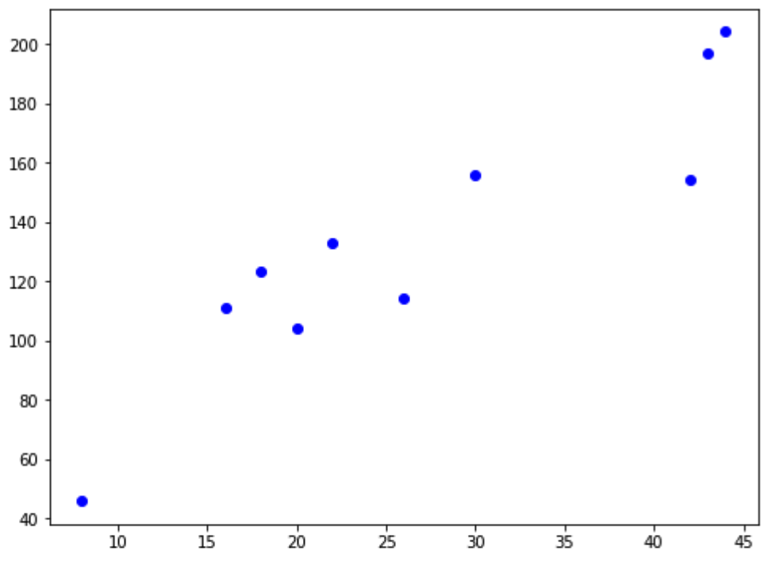
Функция потерь

Slide 13
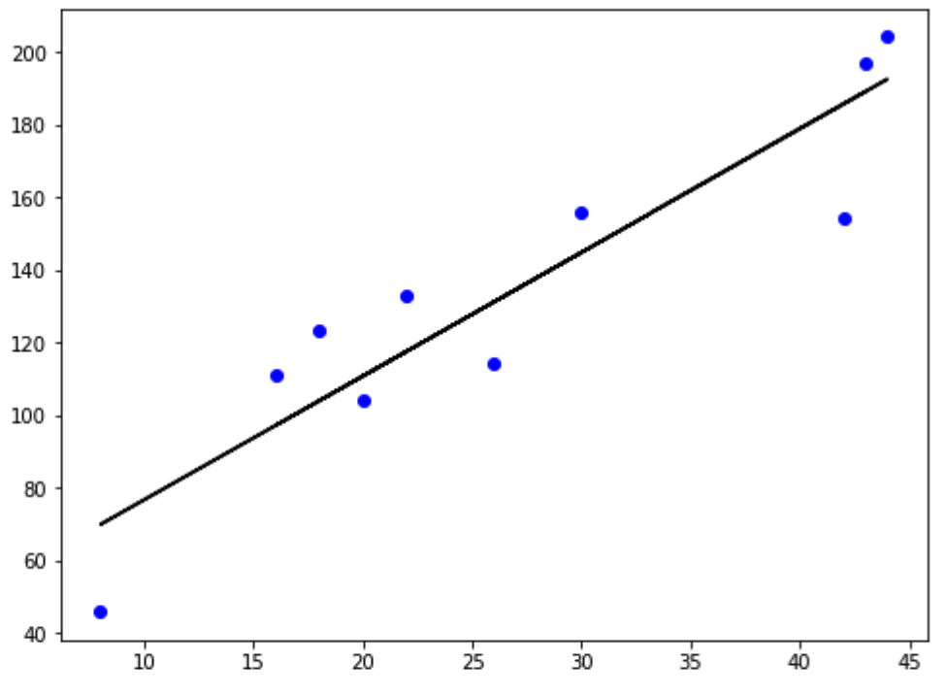
Функция потерь

Slide 14
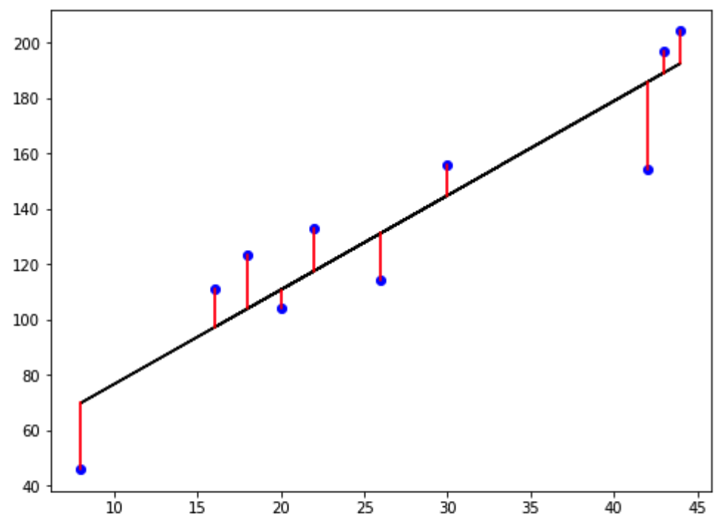
Функция потерь

Slide 15
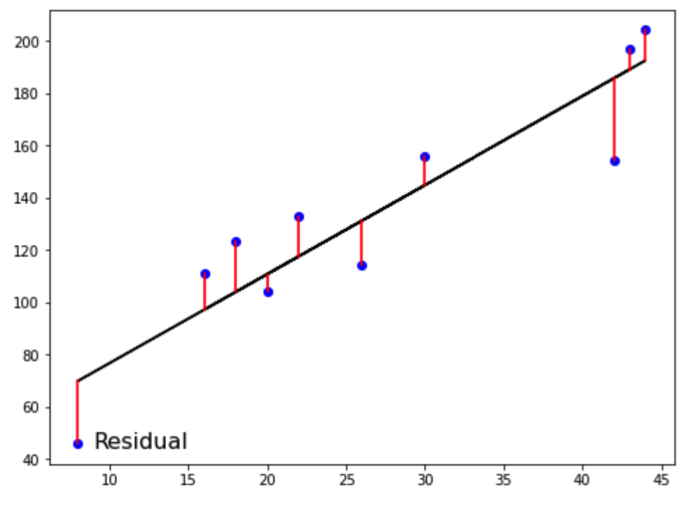
Функция потерь

Slide 16
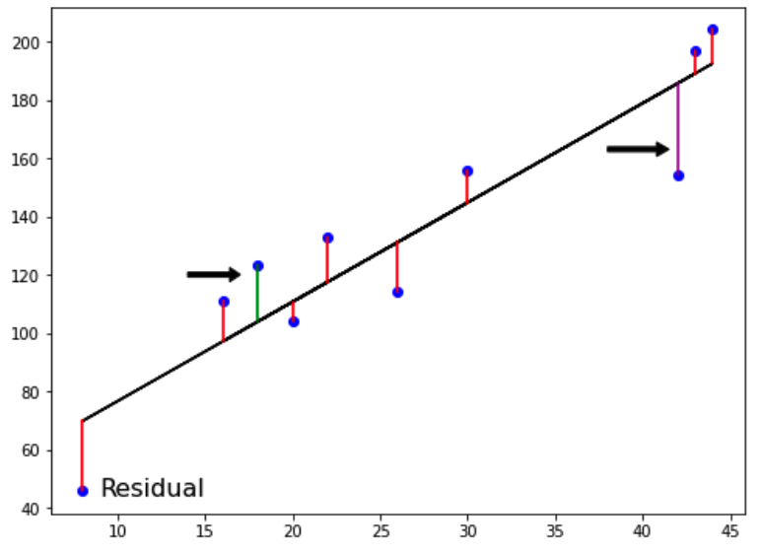
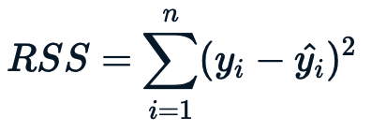
Обычный метод наименьших квадратов
Обычный метод наименьших квадратов (OLS) – минимизация RSS

Slide 17

Линейная регрессия с большей размерностью
Для обучения модели линейной регрессии необходимо:
определить 3 переменные: a1, a2, b
При большей размерности:
определить коэффициенты для каждого признака и переменную b

Slide 18
Линейная регрессия с использованием всех признаков
from sklearn.model_selection import train_test_split
from sklearn.linear_model import LinearRegression
X_train , X_test, y_train, y_test = train_test_split (X, y, test_size=0.3, random_state=42)
reg_all = LinearRegression()
reg_all.fit(X_train, y_train)
y_pred = reg_all.predict(X_test)

Slide 19

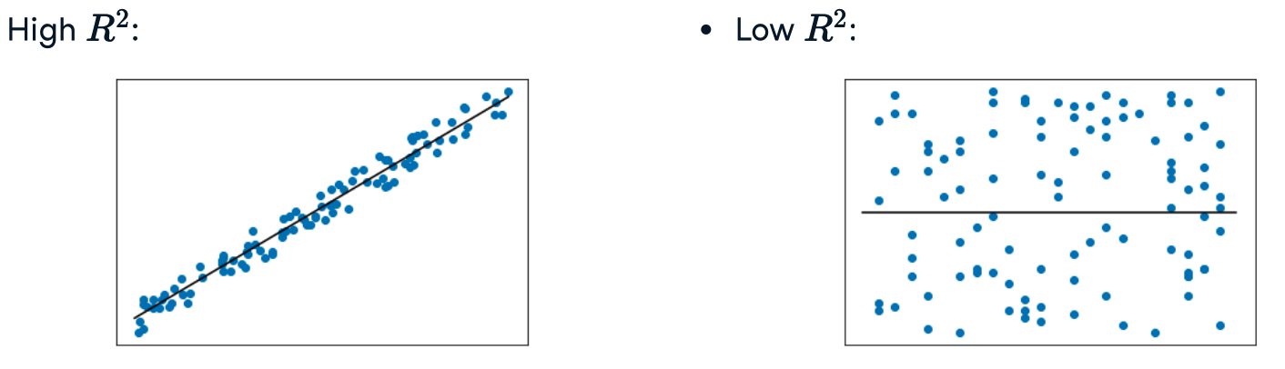
R-квадрат
Количественная характеристика вариативность целевой переменной объяснений признаками
Значение в диапазоне от 0 до 1

Slide 20

R-квадрат в sklearn
reg_all.score(X_test, y_test)

Slide 21
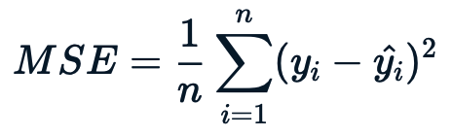

Средняя квадратическая ошибка и корень из средней квадратической ошибки

Slide 22

RMSE в sklearn
from sklearn.metrics import mean_squared_error
mean_squared_error(y_test, y_pred, squared=False)

Slide 23
Кроссвалидация

Slide 24
Кроссвалидация
Производительность модели зависит от того, как мы разделяем данные
Не репрезентативная модель может обобщать не размеченные данные
Решение - кроссвалидация

Slide 25
Основы кроссвалидации

Slide 26
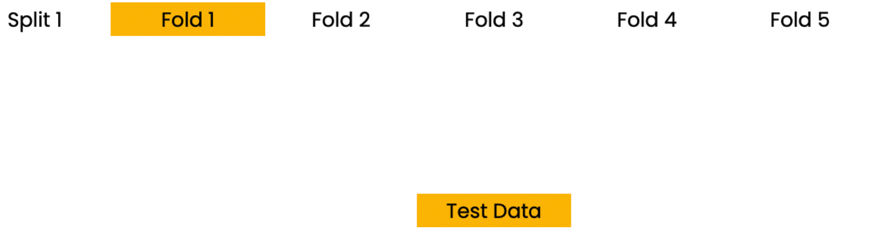
Основы кроссвалидации

Slide 27
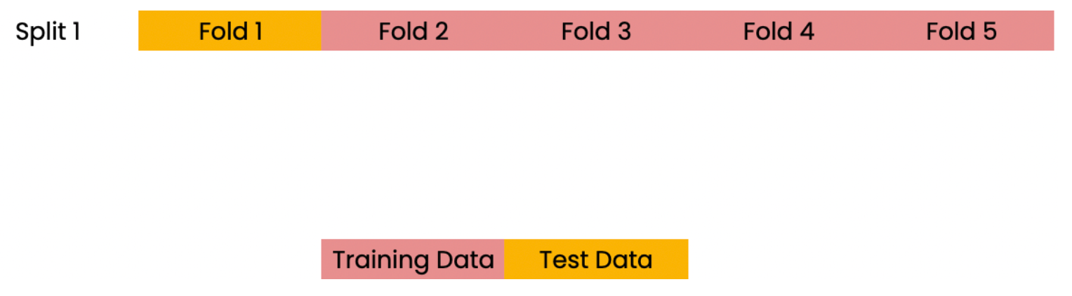
Основы кроссвалидации

Slide 28
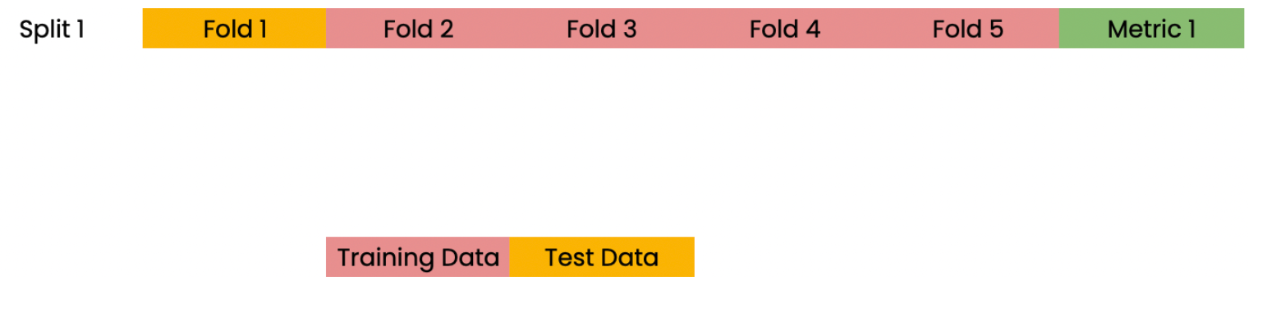
Основы кроссвалидации

Slide 29
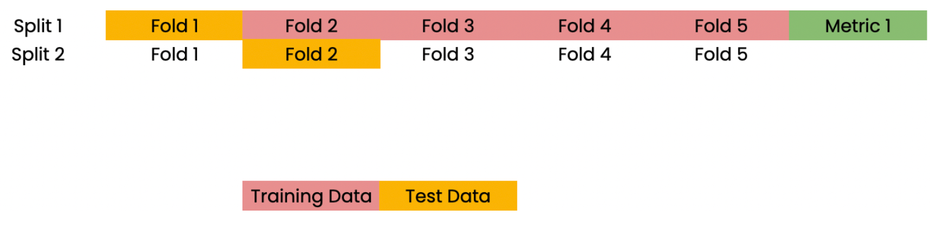
Основы кроссвалидации

Slide 30
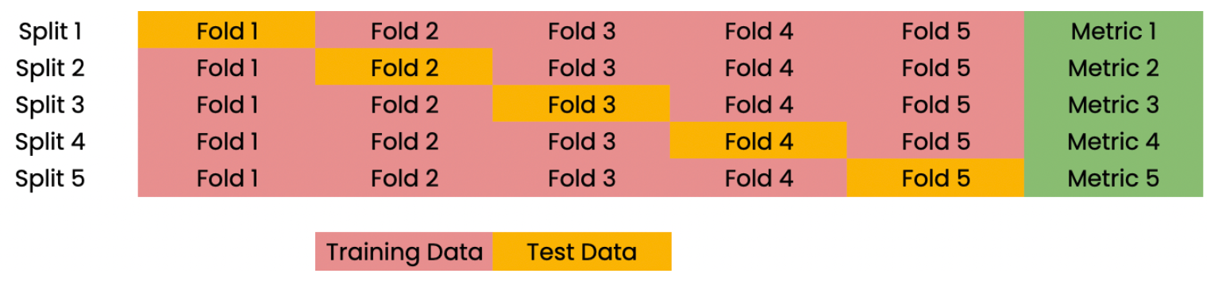
Основы кроссвалидации

Slide 31
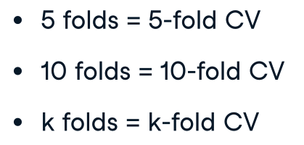
Параметры модели кроссвалидации

Slide 32
Кроссвалидация в sklearn
from sklearn.model_selection import cross_val_score, KFold
kf = KFold(n_splits=6, shuffle=True, random_state=42)
reg = LinearRegression()
cv_results = cross_val_score(reg, X, y, cv=kf)

Slide 33

Оценка эффективности перекрестной проверки
print(cv_results)
print(np.mean(cv_results), np.std(cv_results))
print(np.quantile(cv_results, [0.025, 0.975]))

Slide 34
Настройка регрессии

Slide 35
Настройка регрессии
Минимизация функции потерь
Выбор коэффициента для каждого признака и значения b
Большие коэффициенты могут привести к переобучению
Настройка регерссии: “штрафовать” большие коэффициенты

Slide 36
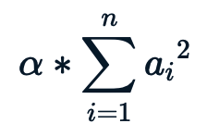
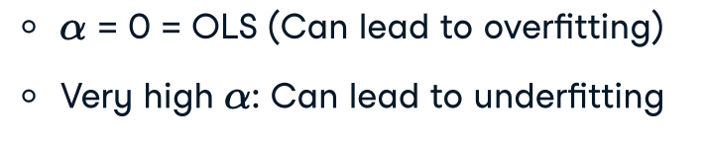
Гребневая регрессия
Функция потерь = OLS функции потерь +
Параметр альфа – необходим для расчета (аналог k для KNN)

Slide 37
Гребневая регрессия в sklearn
from sklearn.linear_model import Ridge
scores = []
for alpha in [0.1, 1.0, 10.0, 100.0, 1000.0]:
ridge = Ridge(alpha=alpha)
ridge.fit(X_train, y_train)
y_pred = ridge.predict(X_test)
scores.append(ridge.score(X_test, y_test))
print(scores)

Slide 38
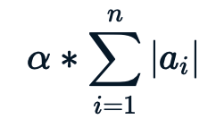
Лассо регрессия
Функция потерь = OLS функции потерь +

Slide 39
Лассо регрессия в sklearn
from sklearn.linear_model import Lasso
scores = []
for alpha in [0.01, 1.0, 10.0, 20.0, 50.0]:
lasso = Lasso(alpha=alpha)
lasso.fit(X_train, y_train)
y_pred = ridge.predict(X_test)
scores.append(lasso.score(X_test, y_test))
print(scores)

Slide 40
Лассо регрессия для выбора признаков
Лассо позволяет выбрать важные признаки
Сокращается коэффициенты менее важных признаков до нуля
Не сокращенные признаки выбираются для Лассо

Slide 41
Лассо регрессия для выбора признаков в sklearn
from sklearn.linear_model import Lasso
X = diabetes_df.drop("glucose", axis=1).values
y = diabetes_df["glucose"].values
names = diabetes_df.drop("glucose", axis=1).columns
lasso = Lasso(alpha=0.1)
lasso_coef = lasso.fit(X, y).coef_
plt.bar(names, lasso_coef)
plt.xticks(rotation=45)
plt.show()

Slide 42
Лассо регрессия для выбора признаков в sklearn

